Slide 1
CPI预测任务汇报
刘怡然
2025年4月25日
Notes:
各位老师，各位专家大家好，我来报告下异常价格监控模型这一课题

Slide 2
数据选择
选择思路
从资金、生产、地产、消费、进出口、PPI&CPI时间自相关性方面考虑可能影响到CPI的数据
同时考虑到数据发布的稳定性，相较最初设想去除了一些数据，最终选定数据如下：
种类 | 数据名 | 数据频率
资金供需 | 货币净投放 | 周度
 | 社融规模同比 | 月度
生产数据 | 中国发电量同比 | 月度
地产数据 | 水泥价格指数 | 日度
 | 30大中城市商品房成交面积 | 日度
 | 二手房出售挂牌价指数 | 周度
消费数据 | 北上广深地铁客运量 | 日度
种类 | 数据名 | 数据频率
进出口数据 | 出口金额同比 | 月度
 | 进口金额同比 | 月度
CPI&PPI类 | PPI：生产资料同比 | 月度
 | PPI：生活资料同比 | 月度
 | 猪肉批发价 | 日度
 | 南华工业品指数 | 日度
 | CPI：同比 | 月度

Slide 3
数据预处理
细节问题及思路
1、CPI每年从3月才开始发布：
1）忽略1、2月的月度数据
2）将1、2、3月的日频及周频数据取平均，记为3月数据
3）预测时，不预测1、2月CPI
2、央行每周货币净投放若缺失，则默认为0
旬数据处理
1、每月 1-10 号作为上旬，11-20号作为中旬，21号及之后作为下旬
2、对同一旬中、同一特征的所有有效数据取均值（不含缺失值）
数据标准化
对所有数据进行滚动窗口 z-score 标准化，避免未来信息泄露

Slide 4
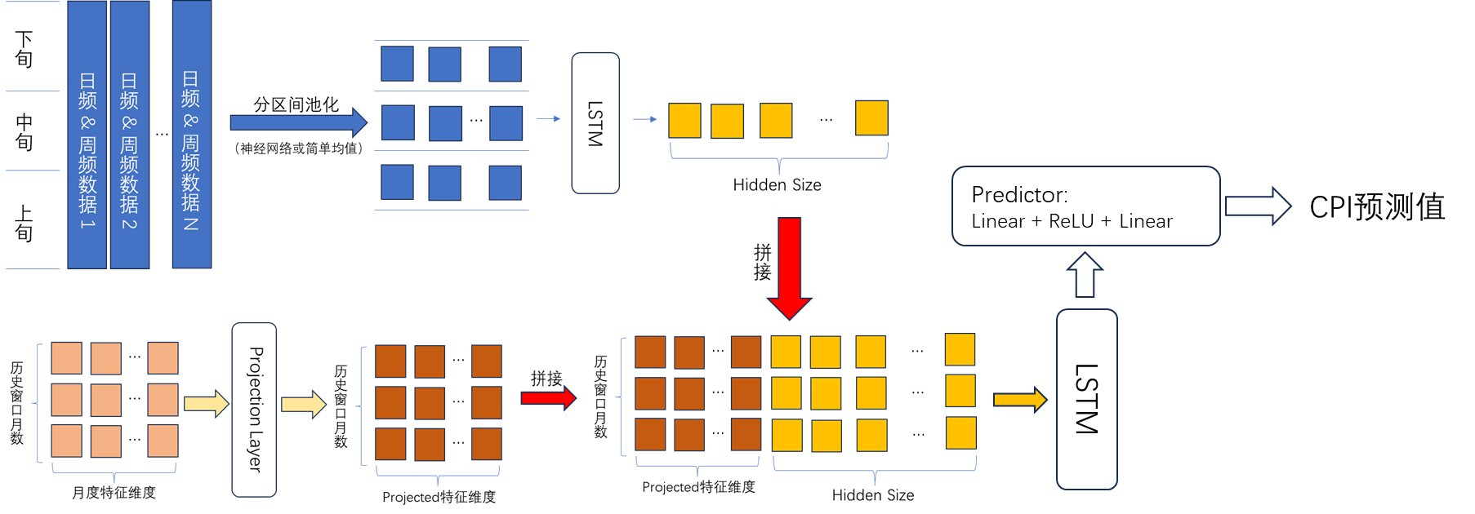
模型设计
双编码器结构
在日频&周频数据即使在处理之后也天生带有更多的时序信息，仍需与月频数据分开处理。
采用双编码器结构，先将处理后的上中下旬数据变换到 Hidden Size 维度向量；
将月频数据与经一个简单投影层后，与处理好的日频、周频信息向量拼接；
（注意拼接时，由于最后一个月的月频数据是未知的，故需要错一个月来堆叠数据）
最后，将拼接好的历史信息送入另一神经网络，得到CPI预测值。

Slide 5
模型设计
具体设计
模型具体设计如下：
Hidden Size: 16
历史窗口长度：15个月
总历史数据：2017年3月—2025年3月
Optimizer: AdamW
Criterion: HuberLoss
训练参数：
Dropout: 0.2
Batch Size: 16
Learning Rate: 1e-3
Weight Decay: 1e-4
训练集：2019年12月CPI -- 2021年4月CPI
测试集：2021年5月CPI -- 2022年7月CPI

Slide 6
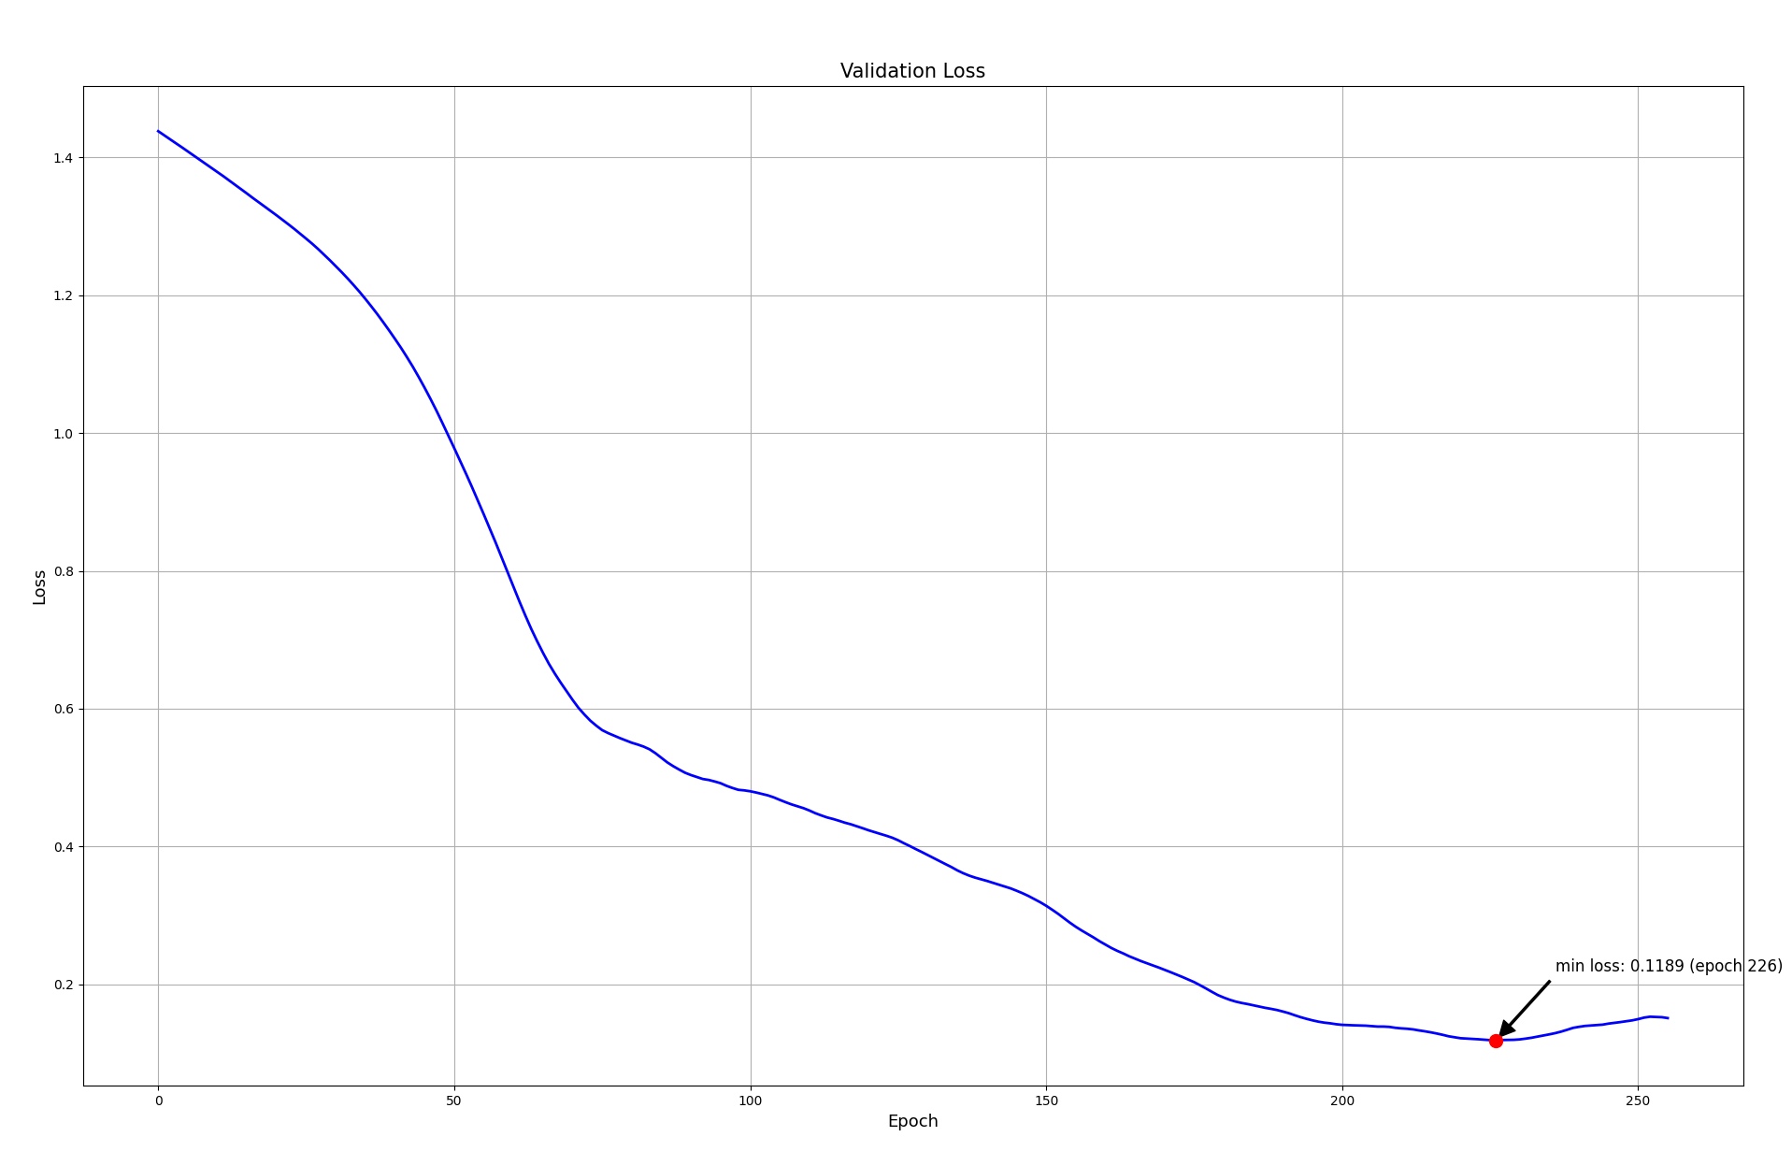
模型效果
训练loss

Slide 7
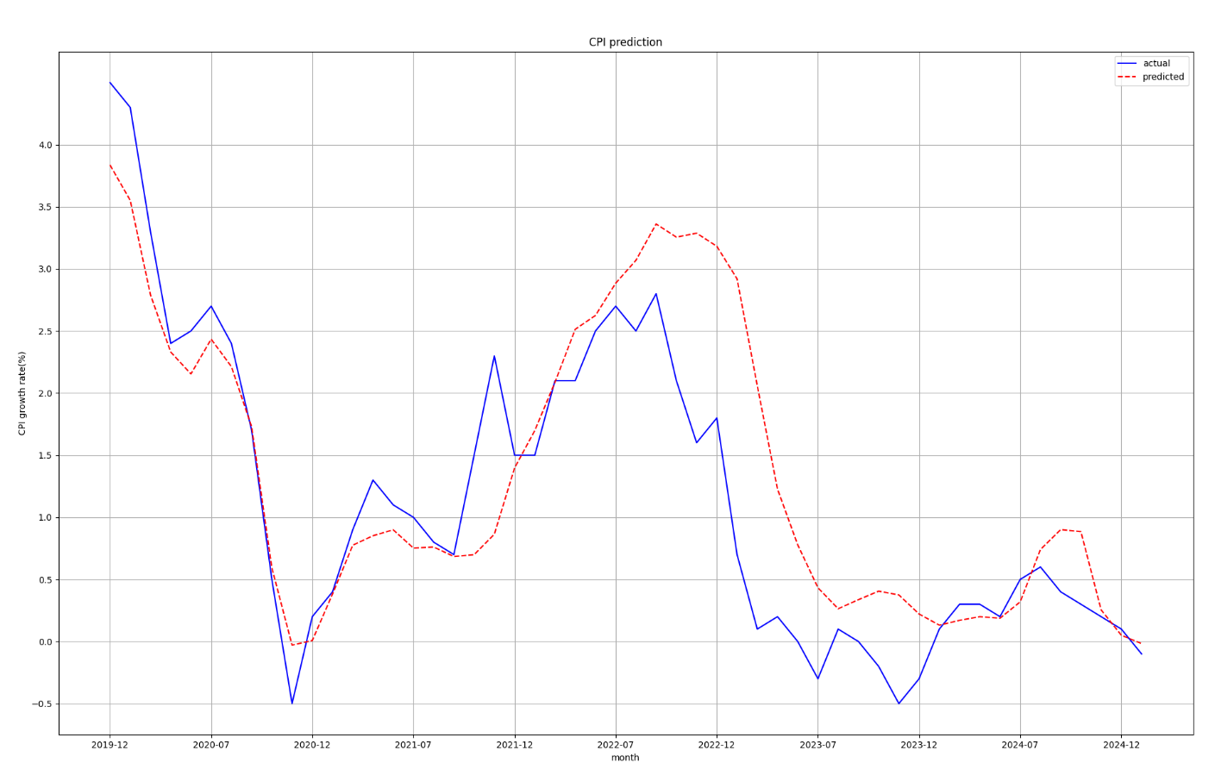
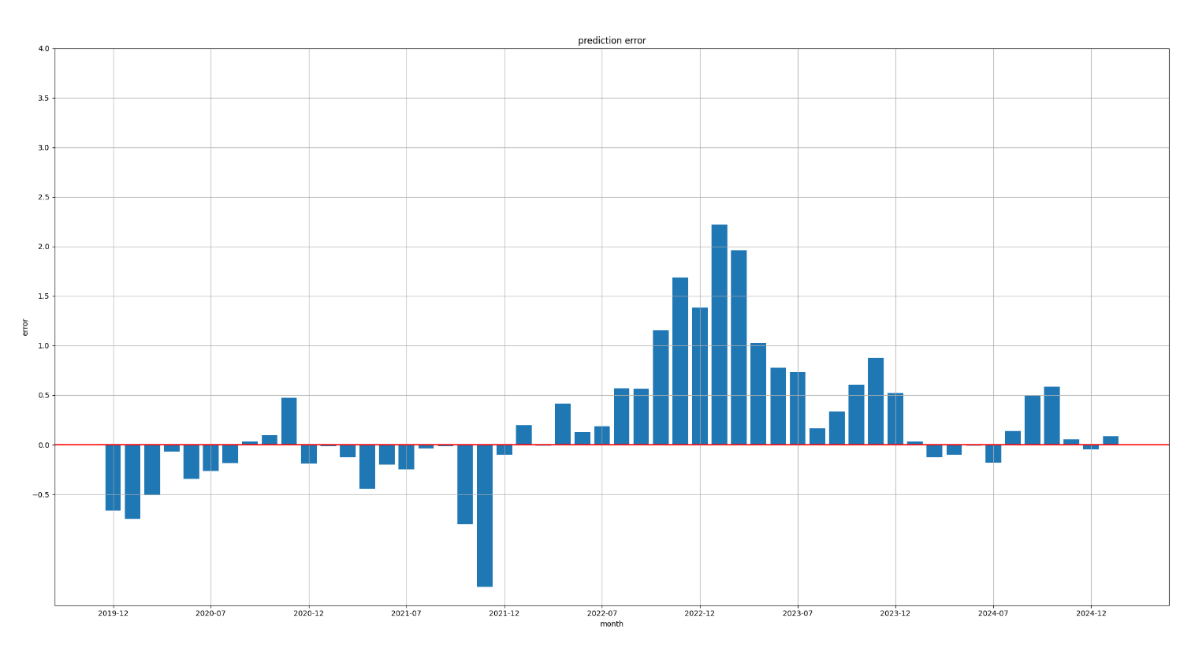
模型效果
实际CPI vs 预测CPI
除去训练集时间段，在验证集和样本外数据上，模型整体预测效果尚可；
模型能够捕捉到CPI变动的大趋势，且在CPI整体变动较为平缓时准确度较高，
但想要精准预测局部变化还是较为困难。

Slide 8
后续工作
后续可能有意义的工作如下：
1、精细化数据处理：对不同种的特征，结合其自身特点采取不同的处理方式（缺失值补充、标准化等）。
2、特征选择与特征工程：在本次研究的基础上尝试优化特征选择，包括增加特征和选取真正重要的特征等等，同时进行特征工程，增强模型表现。
3、模型架构优化。
4、数据高效利用：宏观指标预测任务数据量相对较少，本次研究将每月分为上中下三旬，且需要标准化启动数据，造成了一定程度的浪费，后续可针对高频数据设计更合适的处理方式，以期提高样本量，同时提升模型对短期CPI变动的预测能力。
5、参数调优：测试不同的参数组合，让模型接收的信息更加符合CPI规律（例如：历史数据窗口长度）。

